Slide 1













Marco Abarca
Juan Pablo Landi
PROYECTO
BIMESTRAL 2

Slide 2


Introducción
El objetivo del proyecto es desarrollar un sistema que facilite la declaración de impuestos a la renta para calcular la rebaja correspondiente. Este sistema consultará la tabla de impuestos a la renta del 2023 para personas naturales.

Slide 3


¿MEJORAS?

Slide 4

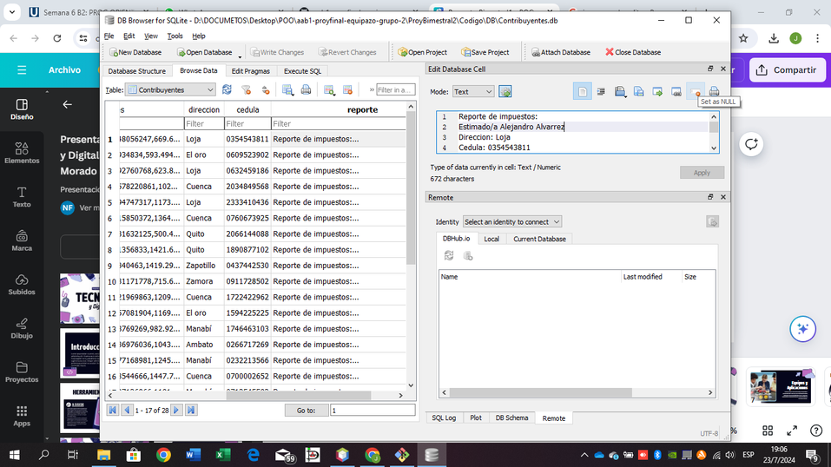

USO DE BASE DE DATOS
APLICACION UTILIZADA

Slide 5

DIAGRAMA UML

Slide 6

Código

Slide 7
MUCHAS GRACIAS POR SU ATENCIÓN

